Slide 1
PRO_ШГПУ PRO_поступление: как поступить в вуз после колледжа?

Slide 2
Программы ШГПУ
Среднее профессиональное образование
(колледж)
Высшее образование
Бакалавриат
Магистратура
Аспирантура
На базе
9 классов
На базе
11 классов
На базе
11 классов
На базе
колледжа
На базе
бакалавриата
На базе
магистратуры

Slide 3
Поступление:
высшее образование
Выпускники школ (11 классов)
Только 3 результата ЕГЭ
2 результата ЕГЭ + творческое ВИ
Выпускники колледжей (образование СПО)
Аналогично выпускникам 11 классов
Вместо ЕГЭ сдают профильные ВИ

Slide 4
Как поступить в вуз?
Выбрать вуз (5 вузов)
Выбрать направления подготовки (профили вуза) (до 10 направлений)
Написать заявление и подать документы (онлайн, лично)
Сдать вступительные испытания
Написать согласие на зачисление на 1 профиль и сдать оригинал диплома об образовании
Пройти по конкурсу (конкурсные списки) и «увидеть» себя в приказе о зачислении
Как поступить в вуз?

Slide 5
Способы подачи документов 2022
Лично в приемной комиссии
Дистанционно через Личный кабинет Абитуриента.
3. Дистанционно через портал ГосУслуг
4. По почтовому адресу (бумажные копии документов)

Slide 6
Количество мест в ШГПУ
375
158

Slide 7
Количество мест
(программы бакалавриата)
Информатика и вычислительная
техника
12
Не реализуется
Прикладная
Информатика в экономике
16
25
15
13
Социальная
работа
Образование и педагогические науки
332
120

Slide 8
Вступительные испытания для выпускников колледжа
шифр | направление | профиль | мин. балл ЕГЭ | ЕГЭ | Профильные тесты | мин. балл тест | кол-во бюдж. мест
09.03.01 | Информатика и вычислительная техника | Программное обеспечение вычислительной техники и автоматизированных систем (очное) | 40 | Русский язык | Русский язык | 40 | 12 очное
 |  |  | 39 | Математика | Информационные технологии | 39
 |  |  | 36 /40 | Физика / Информатика | Информационные системы / программирование | 36 /40
09.03.03 | Прикладная информатика | Прикладная информатика в экономике | 40 | Русский язык | Русский язык | 40 | 16 очное 25 заочное
 |  |  | 39 | Математика | Информационные технологии | 39
 |  |  | 36 /40 | Физика / Информатика | Информационные системы / Основы экономической теории | 36 /39
39.03.02 | Социальная работа | Социальная работа в различных сферах деятельности | 40 | Русский язык | Русский язык | 40 | 15 очное 13 заочное
 |  |  | 42 | Обществознание | Теория и методика социальной работы | 42
 |  |  | 35 | История | Основы педагогики и психологии | 35

Slide 9
Вступительные испытания для выпускников колледжа
шифр | направление | профиль | мин. балл ЕГЭ | ЕГЭ | профильные тесты | мин. балл тест | кол-во бюдж. мест
44.03.01 | Педагогическое образование | Физическая культура (заочное) | 40 | Русский язык | Русский язык | 40 | 10 заочное
 |  |  | 42 | Обществознание | Педагогика | 42
 |  |  | 40 | Физическая культура | Физическая культура | 40
44.03.01 | Педагогическое образование | Начальное образование | 40 | Русский язык | Русский язык | 40 | 22 очное 10 заочное
 |  |  | 42 | Обществознание | Педагогика | 42
 |  |  | 60 | Проф.испытание | Проф.испытание | 60
44.03.02 | Психолого-педагогическое образование | Психология развития и образования | 40 | Русский язык | Русский язык | 40 | 20 очное 5 заочное
 |  |  | 36 | Биология | Психология | 36
 |  |  | 39/ 42 | Математика / Обществознание | Педагогика | 42
44.03.02 | Психолого-педагогическое образование | Дошкольное образование (заочное) | 40 | Русский язык | Русский язык | 40 | 10 заочное
 |  |  | 36 | Биология | Психология | 36
 |  |  | 39/ 42 | Математика / Обществознание | Педагогика | 42

Slide 10
Вступительные испытания для выпускников колледжа
шифр | направление | профиль | мин. балл ЕГЭ | ЕГЭ | Профильные тесты | мин. балл тест | кол-во бюдж. мест
44.03.03 | Специальное (дефектологическое) образование | Логопедия | 40 | Русский язык | Русский язык | 40 | 18 очное 10 заочное
 |  |  | 36 | Биология | Психология | 36
 |  |  | 60 | Собеседование | Собеседование | 60
 |  | Дефектология | 40 | Русский язык | Русский язык | 40 | 15 очное 10 заочное
 |  |  | 36 | Биология | Психология | 36
 |  |  | 60 | Собеседование | Собеседование | 60
 |  | Специальная психология (заочное) | 40 | Русский язык | Русский язык | 40 | 8 заочное
 |  |  | 36 | Биология | Психология | 36
 |  |  | 60 | Собеседование | Собеседование | 60

Slide 11
Вступительные испытания для выпускников колледжа
шифр | направление | профиль | мин. балл ЕГЭ | ЕГЭ | Профильные тесты | мин. балл тест | кол-во бюдж. мест
44.03.04 | Профессиональное обучение (по отраслям) | Транспорт (заочное) | 40 | Русский язык | Русский язык | 40 | 6 заочное
 |  |  | 36 / 42 | Физика / обществознание | Материаловедение | 36
 |  |  | 60 | Проф.испытание | Проф.испытание | 60
 |  | Машиностроение и материалообработка (заочное платное) | 40 | Русский язык | Русский язык | 40 | платное
 |  |  | 36 / 42 | Физика / обществознание | Материаловедение | 36
 |  |  | 60 | Проф.испытание | Проф.испытание | 60
 |  | Технология продукции и организация общественного питания | 40 | Русский язык | Русский язык | 40 | 10 очное 5 заочное
 |  |  | 36 / 42 | Физика / обществознание | Технология обработки пищевых продуктов | 42
 |  |  | 60 | Проф.испытание | Проф.испытание | 60

Slide 12
Вступительные испытания для выпускников колледжа
шифр | направление | профиль | мин. балл ЕГЭ | ЕГЭ | Профильные тесты | мин. балл тест | кол-во бюдж. мест
44.03.04 | Профессиональное обучение (по отраслям) | Экономика и управление | 40 | Русский язык | Русский язык | 40 | 20 очное 5 заочное
 |  |  | 42 | Обществознание | Основы менеджмента | 42
 |  |  | 39 | Математика | Основы экономической теории | 39
44.03.04 | Профессиональное обучение (по отраслям) | Правоведение и правоохранительная деятельность | 40 | Русский язык | Русский язык | 40 | 25 очное 5 заочное
 |  |  | 35 / 42 | История / обществознание | Теория государства и права | 42
 |  |  | 60 | Профессион. испытание | Профессион. испытание | 60

Slide 13
Вступительные испытания для выпускников колледжа
шифр | направление | профиль | мин. балл ЕГЭ | ЕГЭ | Профильные тесты | мин. балл тест | кол-во бюдж. мест
44.03.05 | Педагогическое образование (с двумя профилями подготовки) | Математика. Информатика | 40 | Русский язык | Русский язык | 40 | 15 очное 6 заочное
 |  |  | 42 | Обществознание | Педагогика | 42
 |  |  | 39/ 40 | Математика / Информатика | Психология | 36
44.03.05 | Педагогическое образование (с двумя профилями подготовки) | Биология. Химия (очное) | 40 | Русский язык | Русский язык | 40 | 10 очное
 |  |  | 42 | Обществознание | Педагогика | 42
 |  |  | 36 / 36 | Биология/ Химия | Психология | 36
44.03.05 | Педагогическое образование (с двумя профилями подготовки) | Биология. География. | 40 | Русский язык | Русский язык | 40 | 12 очное 5 заочное
 |  |  | 42 | Обществознание | Педагогика | 42
 |  |  | 36 / 40 | Биология / География | Психология | 36

Slide 14
Вступительные испытания для выпускников колледжа
шифр | направление | профиль | мин. балл ЕГЭ | ЕГЭ | Профильные тесты | мин. балл тест | кол-во бюдж. мест
44.03.05 | Педагогическое образование (с двумя профилями подготовки) | Музыкальное образование. Дополнительное образование (заочное) | 40 | Русский язык | Русский язык | 40 | 5 заочное
 |  |  | 42 | Обществознание | Педагогика | 42
 |  |  | 60 | Проф.испытание | Проф.испытание | 60
44.03.05 | Педагогическое образование (с двумя профилями подготовки) | Дошкольное образование. Дополнительное образование (очное) | 40 | Русский язык | Русский язык | 40 | 28 очное
 |  |  | 42 | Обществознание | Педагогика | 42
 |  |  | 60 | Проф.испытание | Проф.испытание | 60
44.03.05 | Педагогическое образование (с двумя профилями подготовки) | Дошкольное образование. Начальное образование (заочное платное) | 40 | Русский язык | Русский язык | 40 | платное
 |  |  | 42 | Обществознание | Педагогика | 42
 |  |  | 60 | Проф.испытание | Проф.испытание | 60

Slide 15
Вступительные испытания для выпускников колледжа
шифр | направление | профиль | мин. балл ЕГЭ | ЕГЭ | Профильные тесты | мин. балл тест | кол-во бюдж. мест
44.03.05 | Педагогическое образование (с двумя профилями подготовки) | История. Обществознание (право) | 40 | Русский язык | Русский язык | 40 | 25 мест 8 мест
 |  |  | 42 | Обществознание | Педагогика | 42
 |  |  | 35 | История | Психология | 36
44.03.05 | Педагогическое образование (с двумя профилями подготовки) | Русский язык. Литература | 40 | Русский язык | Русский язык | 40 | 18 очное 7 заочное
 |  |  | 42 | Обществознание | Педагогика | 42
 |  |  | 32 | Литература | Психология | 36
44.03.05 | Педагогическое образование (с двумя профилями подготовки) | Иностранный язык. Иностранный язык | 40 | Русский язык | Русский язык | 40 | 28 очное
 |  |  | 42 | Обществознание | Педагогика | 42
 |  |  | 30 | Иностранный язык | Иностранный язык в профессиональной деятельности | 30

Slide 16
Вступительные испытания для выпускников колледжа
шифр | направление | профиль | мин. балл ЕГЭ | ЕГЭ | Профильные тесты | мин. балл тест | кол-во бюдж. мест
44.03.05 | Педагогическое образование (с двумя профилями подготовки) | Технология. Изобразительное искусств (очное) | 40 | Русский язык | Русский язык | 40 | 10 очное
 |  |  | 42 | Обществознание | Педагогика | 42
 |  |  | 60 | Проф.испытание | Проф.испытание | 60
 |  | Технология. Дизайн | 40 | Русский язык | Русский язык | 40 | 10 очное 5 заочное
 |  |  | 42 | Обществознание | Педагогика | 42
 |  |  | 60 | Рисунок | Рисунок | 60
 |  | Технология. Машиностроение и материалообработка (очное) | 40 | Русский язык | Русский язык | 40 | 10 очное
 |  |  | 42 | Обществознание | Материаловедение | 36
 |  |  | 60 | Проф.испытание | Проф.испытание | 60
44.03.05 | Педагогическое образование (с двумя профилями подготовки) | Физическая культура и безопасность жизнедеятельности (очное) | 40 | Русский язык | Русский язык | 40 | 38 очное
 |  |  | 42 | Обществознание | Безопасность жизнедеятельности | 42
 |  |  | 40 | Физическая культура | Физическая культура | 40

Slide 17
Вступительные испытания для выпускников колледжа
шифр | направление | профиль | мин. балл ЕГЭ | ЕГЭ | Профильные тесты | мин. балл тест | кол-во бюдж. мест
54.03.01 | Дизайн | Графический дизайн (платное) | 40 | Русский язык | Русский язык | 40 | Очное и заочное платные места
 |  |  | 42 | Обществознание | Основы дизайна | 42
 |  |  | 60 | Рисунок | Рисунок | 60
37.05.02 | Психология служебной деятельности | СПЕЦИАЛИТЕТ (заочное платное) | 40 | Русский язык | Русский язык | 40 | Заочное платные
 |  |  | 36 | Биология | Психология | 36
 |  |  | 42 | Обществознание | Педагогика | 42
49.03.04 | Спорт | Спортивная подготовка по избранным видам спорта (заочное платное) | 40 | Русский язык | Русский язык | 40 | Заочное платные
 |  |  | 42 | Обществознание | Педагогика | 42
 |  |  | 40 | Физическая культура | Физическая культура | 40
43.03.02 | Туризм | Технология и организация экскурсионных услуг (заочное платное) | 40 | Русский язык | Русский язык | 40 | Заочное платные
 |  |  | 42 | Обществознание | Основы менеджмента | 42
 |  |  | 35 | История | Психология общения | 35

Slide 18
Прием документов в ШГПУ
- с 20 июня по 20 июля для абитуриентов, которые будут сдавать вступительные испытания в форме тестирования в вузе и вступительные испытания творческой и (или) проф. направленности
с 20 июня по 25 июля для абитуриентов, поступающих только по результатам ЕГЭ
с 20 июня по 30 августа для поступающих на платные места очной формы и до 29 сентября на платные места заочной формы обучения
2. Вступительные испытания:
с 11 июля по 25 июля – в форме тестирования
с 20 июля по 25 июля – профессиональные и творческие устные собеседования
Даты приемной кампании в ШГПУ

Slide 19
3. Окончание приема согласий на зачисление и оригиналов документов об образовании (очная форма)
- 28 июля (льготы и целевые)
03 августа – бюджет общий конкурс
30 августа – на платные места
4. Окончание приема согласий на зачисление и оригиналов документов об образовании (заочная форма)
- 10 августа (льготы и целевые)
10 августа– бюджет общий конкурс
29 сентября– на платные места
Даты приемной кампании в ШГПУ

Slide 20
Инфраструктура ШГПУ
5 учебных корпусов
2 благоустроенных общежития
Легкоатлетический манеж
Спортивные залы
Танцевальный зал
Медиацентр
Научные лаборатории
Мастерские
Планетарий
Технопарк универсальных компетенций

Slide 21
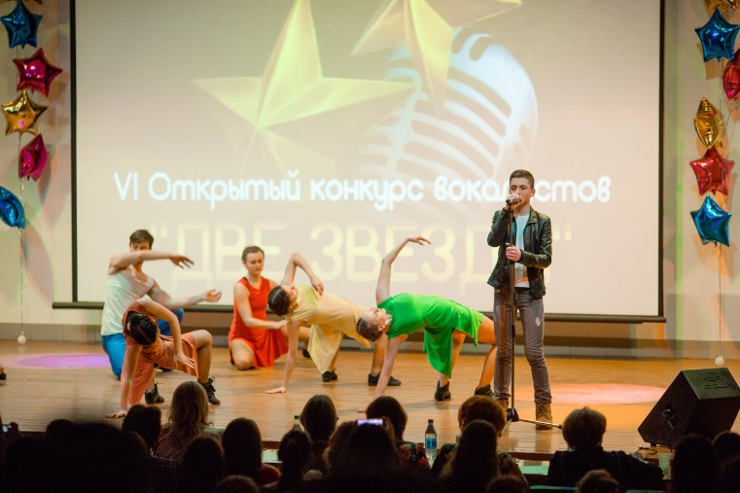
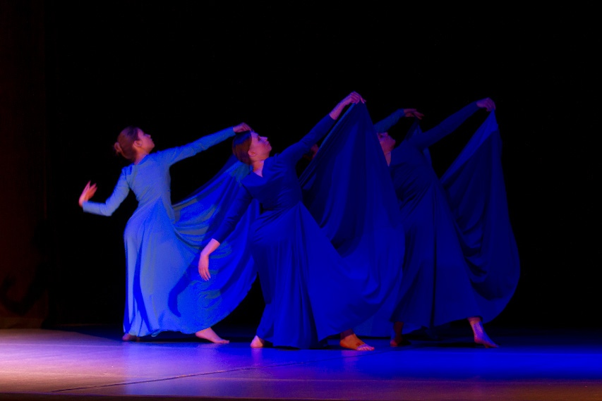
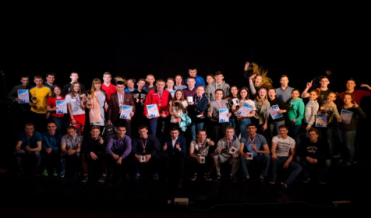
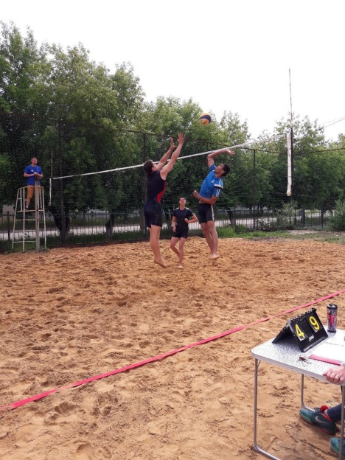
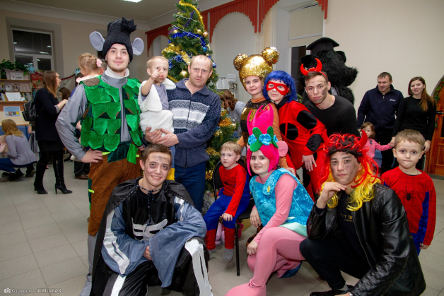
Культурно-творческие проекты
Спортивные мероприятия
Общественно-значимые проекты

Slide 22
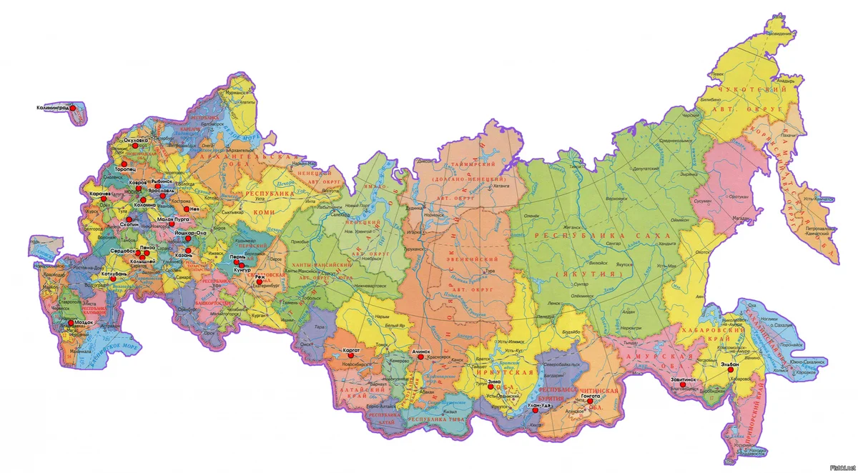
Шадринск – на карте России

Slide 23
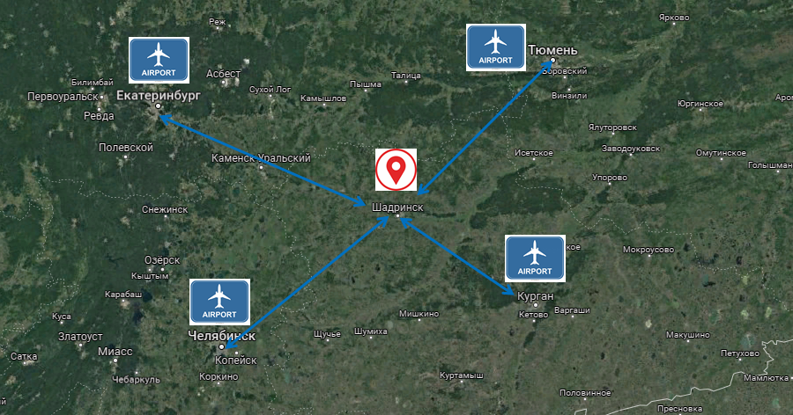
Шадринск – город четырех аэропортов

Slide 24
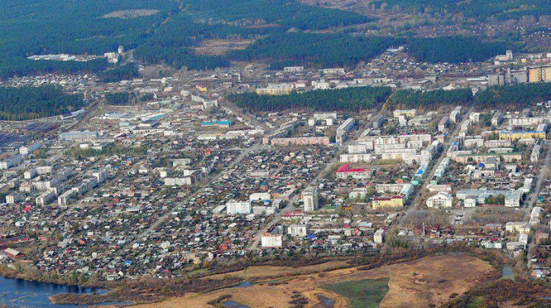
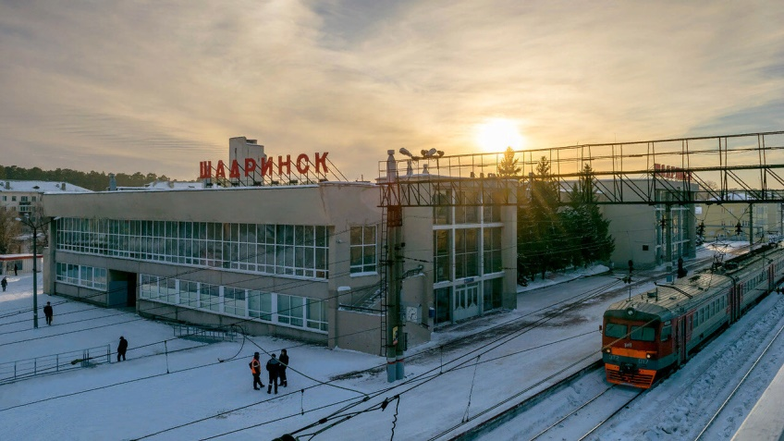
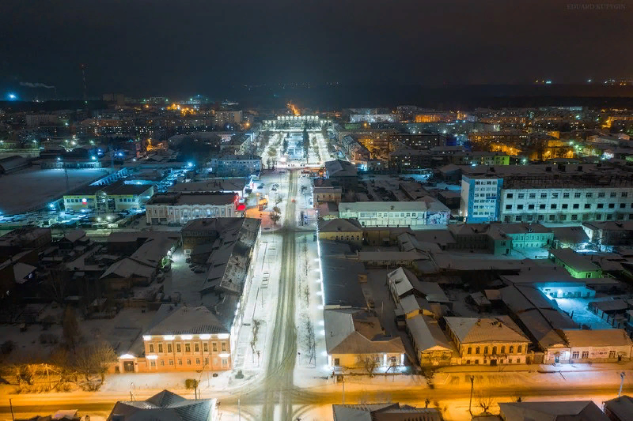
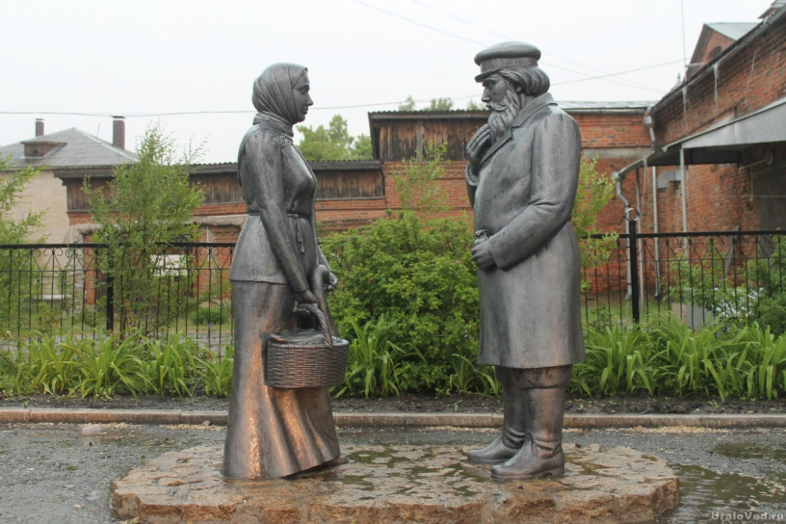
Шадринск – старинный купеческий город Зауралья

Slide 25
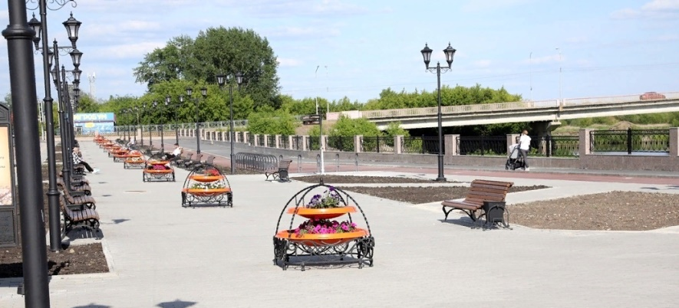
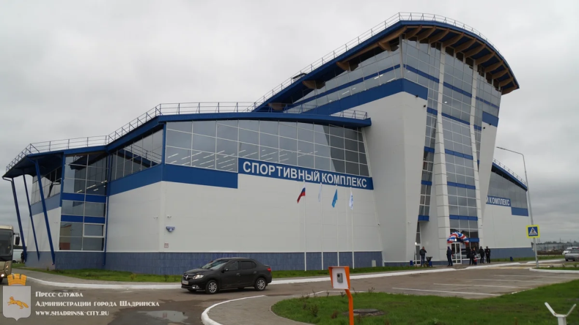
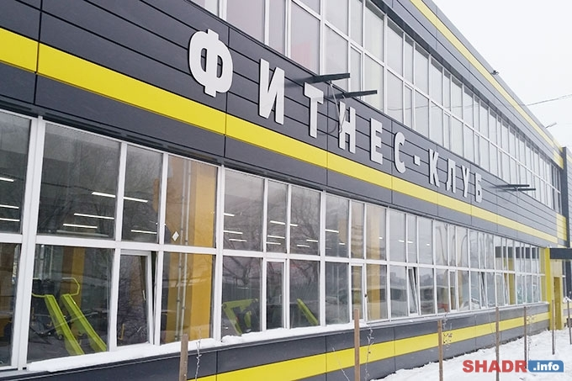
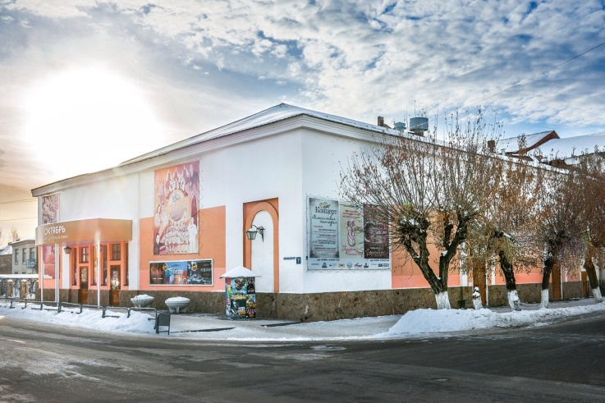
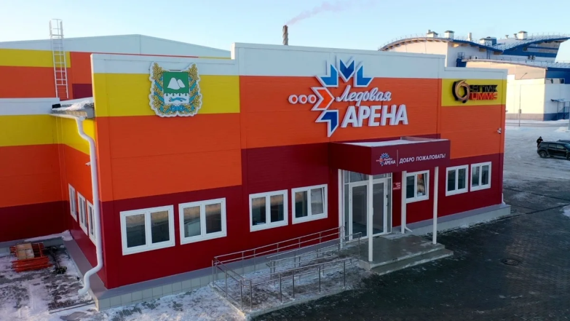
Шадринск – город для молодежи

Slide 26
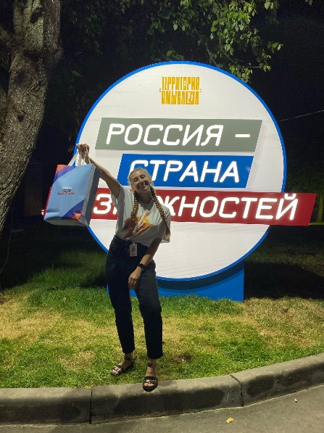
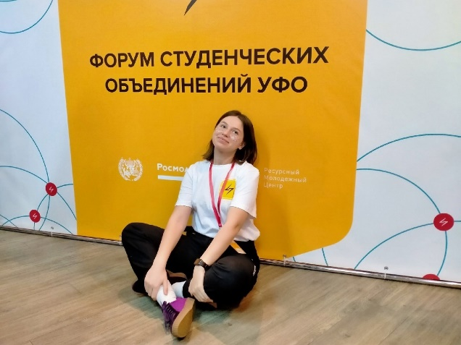
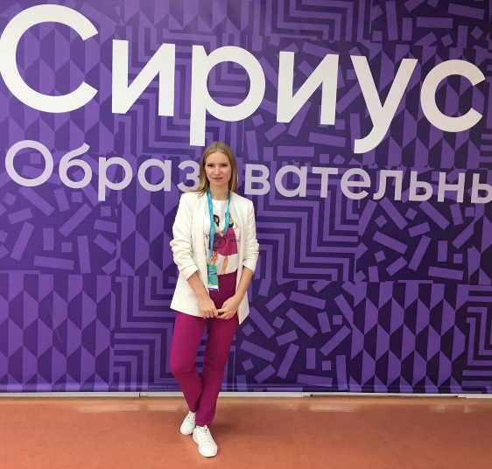
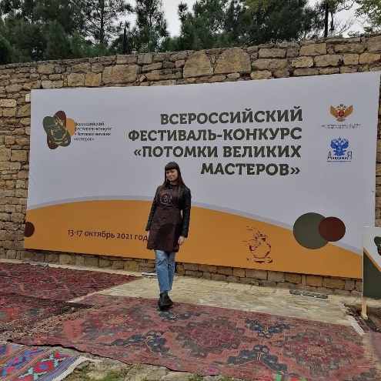
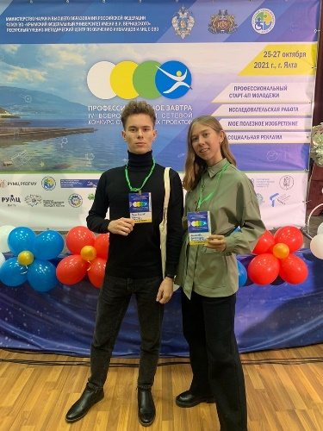
ШГПУ – вуз для студентов

Slide 27
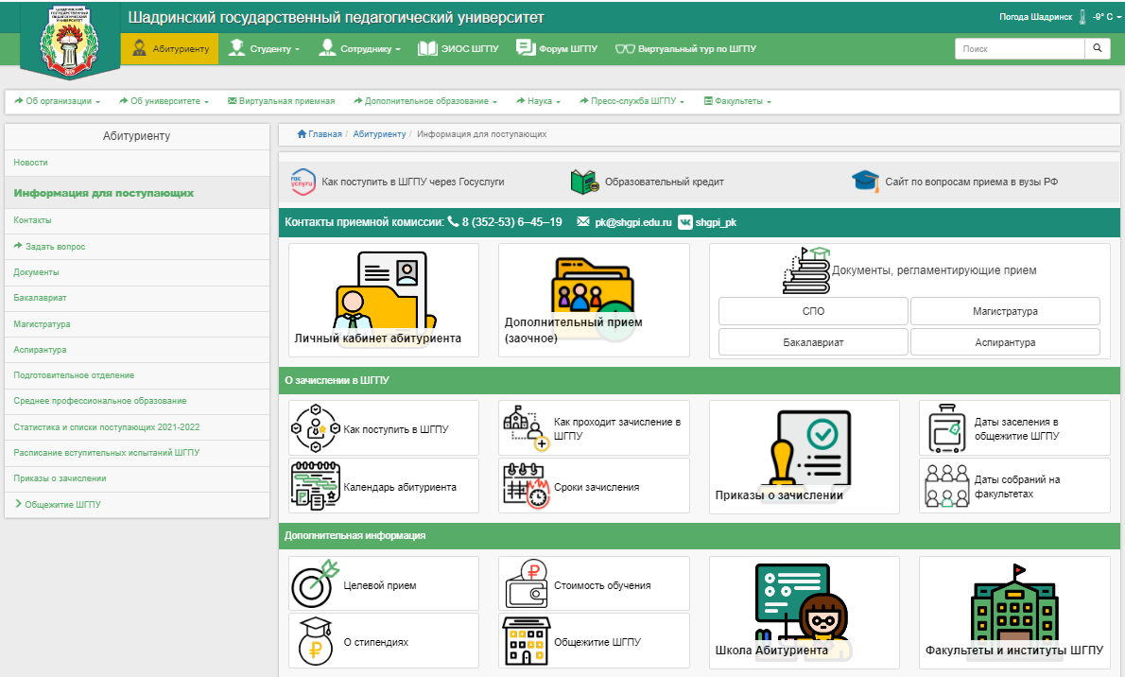
Информирование абитуриентов
Личный кабинет
https://welcome.shgpi.edu.ru/
Сайт ШГПУ - Раздел Абитуриенту
http://shgpi.edu.ru

Slide 28
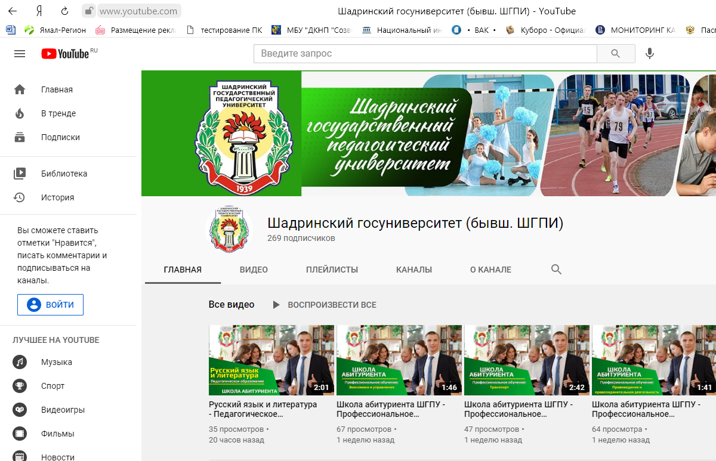
Школа абитуриента

Slide 29
www.shgpi.edu.ru
https://vk.com/shgpi_pk
pk@shgpi.edu.ru
+7 (35253) 6-45-19
Курганская область г. Шадринск,
ул. К. Либкнехта 3, ШГПУ

